Slide 1





Trường đại học tài nguyên và môi trường
Khoa hệ thống thông tin và viễn thám
Đồ án môn học
Môn: Lập trình hướng đối tượng
Nhóm SV thực hiện:
Nguyễn Thanh Danh 1050080044
Trần Kim Thiện 1050080076
Trần Nguyễn Gia Long 1050080059

Slide 2





Trường đại học tài nguyên và môi trường
Khoa hệ thống thông tin và viễn thám
Quản lý kho sách giáo khoa

Slide 3
1. Giới thiệu
2. Phân tích
3. Thiết kế
4. Kết luận
5. Hiện thực

Slide 4
1. Giới thiệu
Lý do chọn đề tài
Nền giáo dục là vấn đề luôn được quan tâm từ các học sinh, bậc phụ huynh, mọi người cũng như xã hội ngày nay
Vậy thì phương tiện nào để giúp nền giáo dục được phát triển và chú ý đến như vậy?
Một trong số đó là các bộ sách giáo khoa được bày bán tại các nhà sách hiện nay
Vậy thì làm cách nào để người quản lý có thể quản lý kho sách giáo khoa của mình, đó chính là lý do mà nhóm em chọn chủ đề này

Slide 5



Phạm vi đề tài
Xây dựng các đoạn code thể hiện các chức năng trên console với các chức năng như: nhập dữ liệu, xóa sách không cần thiết, sắp xếp tên,...

Slide 6

Tìm hiểu về UML
Ngôn ngữ mô hình hóa thống nhất là một ngôn ngữ mô hình gồm các ký hiệu đồ họa mà các phương pháp hướng đối tượng sử dụng để thiết kế các hệ thống thông tin một cách nhanh chóng

Slide 7
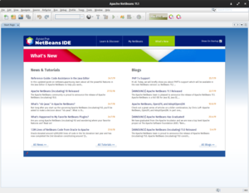
Netbean IDE là gì?
NetBeans IDE là môi trường phát triển tích hợp và là một mã nguồn mở, công cụ này có thể hoạt động tốt với rất nhiều nền tảng hệ điều hành khác nhau như Linux, Windows, MacOS,...

Slide 8

Ngôn ngữ lập trình Java
Java là một một ngôn ngữ lập trình hiện đại, bậc cao, hướng đối tượng, bảo mật và mạnh mẽ và là một Platform.
Platform: Bất cứ môi trường phần cứng hoặc phần mềm nào mà trong đó có một chương trình chạy, thì được hiểu như là một Platform

Slide 9

2. Phân tích
Phân tích yêu cầu hệ thống
Xây dựng chương trình quản lý kho sách giáo khoa tại một địa điểm nhất định
Mô tả chức năng: quản lý, sắp xếp, phiếu xuất,...
Console dễ dùng

Slide 10

Các chức năng của chương trình
Thêm sách
Lưu dữ liệu thành dạng file
In sách ra màn hình
Phiếu xuất kho
Đếm loại sách
Sắp xếp tên sách từ z-a
Tìm kiếm theo mã sách
Xóa sách
Sửa thông tin sách

Slide 11
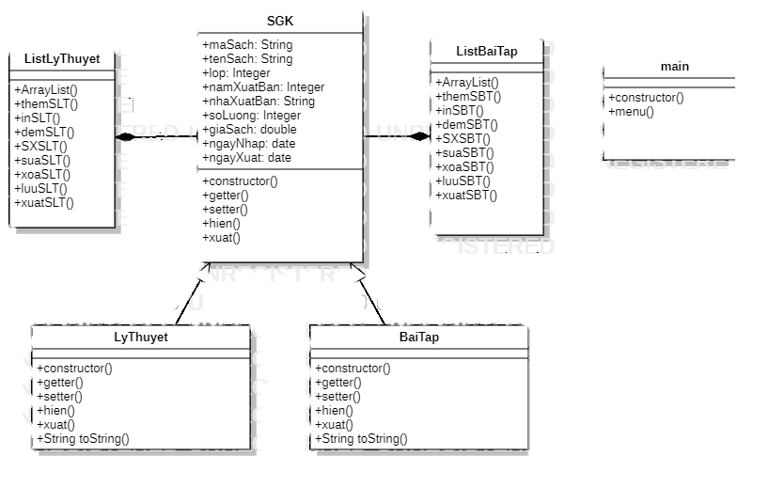
3.Thiết kế
Sơ đồ class UML

Slide 12
4. Kết luận
Ưu điểm:
- Tốc độ phản hồi chương trình không quá lâu
Ít tốn nhân lực và chi phí
Có thể nâng cấp thêm
- Sử dụng tài nguyên sẵng có của thiết bị
Nhược điểm:
Dữ liệu khó đồng bộ giữa các thiết bị
Chưa có tính bảo mật
Giao diện còn thô sơ

Slide 13
Phương hướng phát triển
Thêm tính năng bảo mật
Hạn chế tình trạng lỗi
Kết nối SQL
Phát triển giao diện

Slide 14




5. Hiện thực chương trình

Slide 15
Cảm ơn thầy và các bạn đã lắng nghe

